Slide 1



“知道”— 知识图谱共享系统
张洪胤 薛宗耀 周也丁 张越 魏沐昊
Notes:
各位老师下午好，我们项目名称是“知道”——知识图谱共享系统，团队由五位成员组成，我是负责人张洪胤。

Slide 2


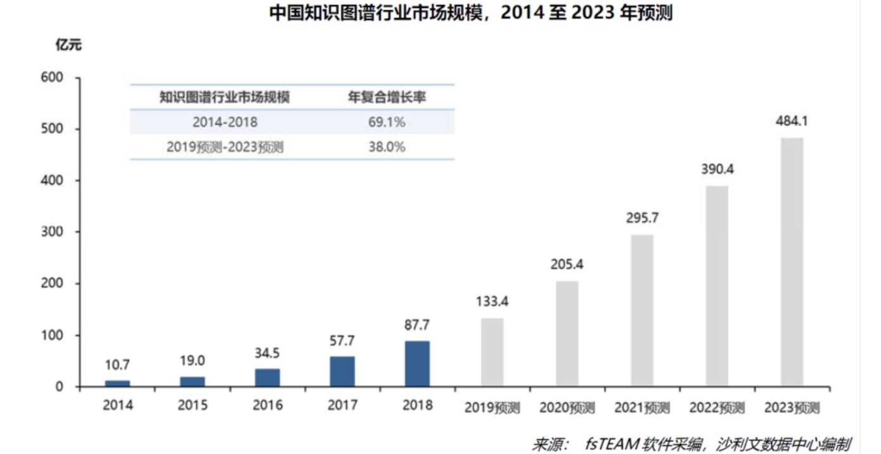
“知道”：产品背景
产品名称 | 产品描述 | 产品优势 | 产品劣势 | 适用场景
阿里知识图谱 | 结合全球开发数据和企业内部数据针对不同场景打造知识图谱解决方案 | 一站式服务 数据安全技术领先 稳定可靠 | 反垄断政策的实施导致阿里云内部业务和商业思路转换 | 金融 医疗 电力 泛司法
达观数据 | 利用NLP为用户提供文本审核、推荐和写作等智能软件 | 技术优势明显 深耕文本处理 高校合作 | 方向单一 | 金融 传媒 制造 政府
ROAM EDIT | 国内首款双向链接大纲笔记工具，让碎片化的知识形成知识体系，让给新建的笔记分类 | 双向链接：不知不觉构建起知识网络 关键词提取：构建三元组形成体系网络图 价格实惠：会员制 | 开发过程中 系统不够稳定 | 知识领域
X Mind | 思维导图软件，拥有本身的在线社区，使用产品帮助用户建立起体系化的思维方式 | 共享图库：开拓UGC在图谱领域应用 上钻和下钻：完成信息的分层探索 构建便捷：通过开展头脑风暴，可以实时处理当前信息内容。 | 不提供智能推理 难以共享与展示 | 思维导图
Notes:
根据沙利文数据中心的数据显示，我们可以看到中国知识图谱行业市场规模在逐渐扩大，“知道”——知识图谱共享系统也就应运而生。
在项目过程中，我们调研了阿里知识图谱等四个产品，深入了解了他们的产品特点，吸取了一站式服务、文本处理、关键词提取、共享图库等产品优势，尝试解决了不提供智能推理的产品劣势。

Slide 3

“知道”：功能概述
“知道” ：知识获取、知识发现和知识分享的一站式平台
知识的拥有者
知识的需求者
知识的分享者
Notes:
本系统目的是将知识的需求者、拥有者和分享者在平台中流动转化起来，将平台的弱支持者，通过平台共建转化为强支持者，从而将知识在平台上流动起来，形成闭环。

Slide 4
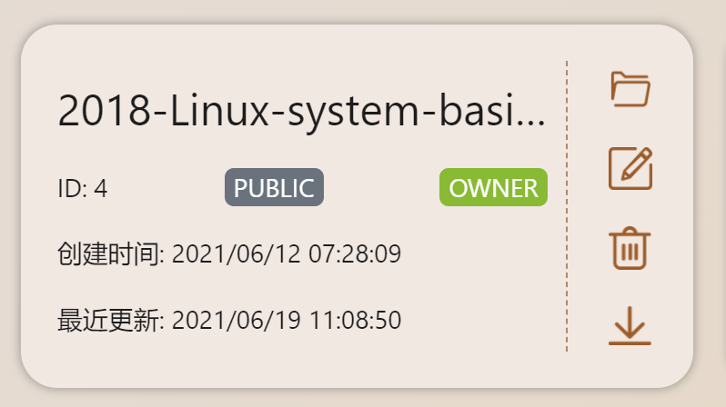
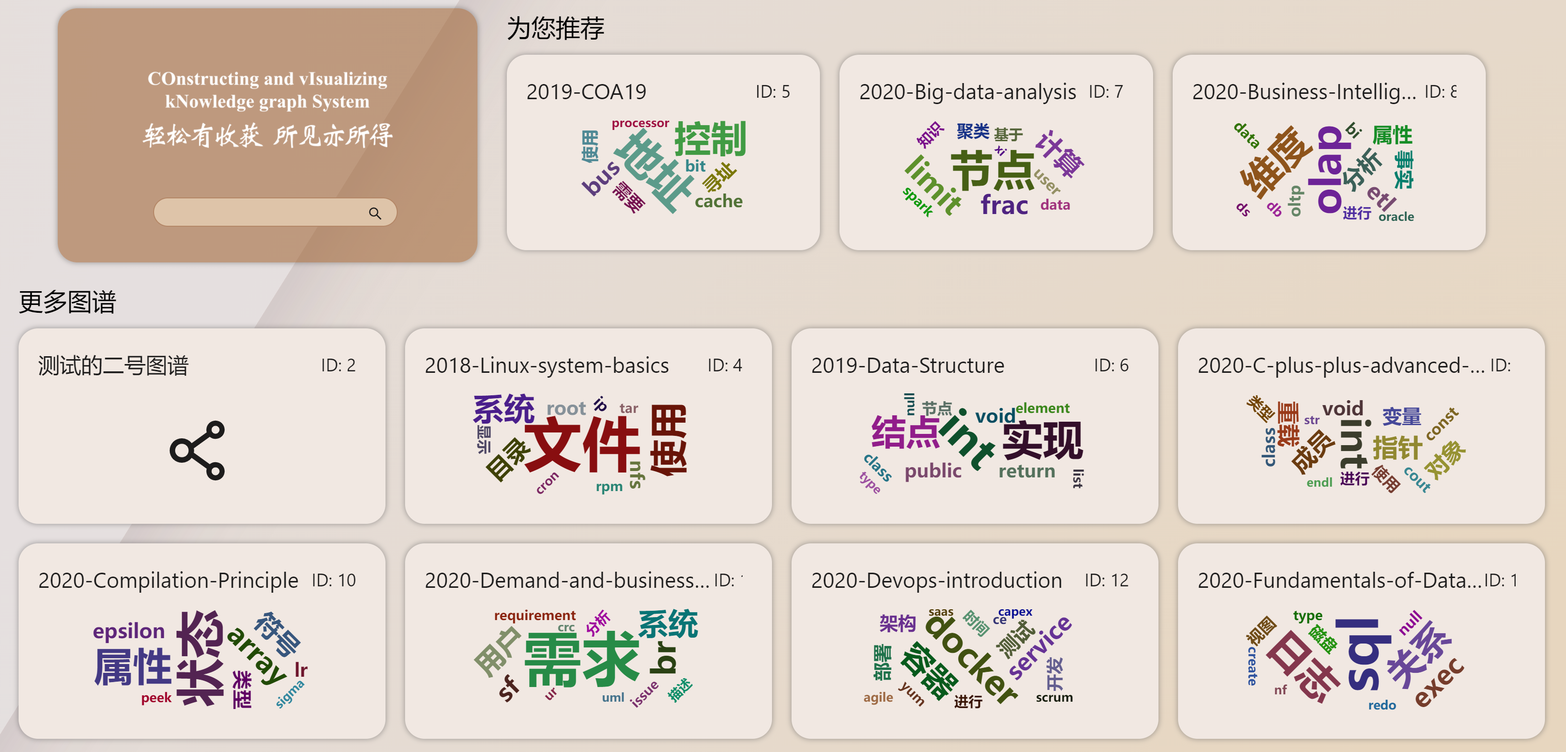
“知道”：便利每一个知识需求者
Dir
File
Tag
Graph-1
Graph-2
共享知识图谱和权限管理搭建起图谱广场，让群体的智慧不再停留纸面
Notes:
本系统希望能够便利每一个知识的需求者，通过共享知识图谱和权限管理搭建起图谱广场，让群体的智慧不再停留纸面，在这里每一个用户都可以搜索、发现新的共享知识图谱。知识图谱的概念类图如右图所示。

Slide 5
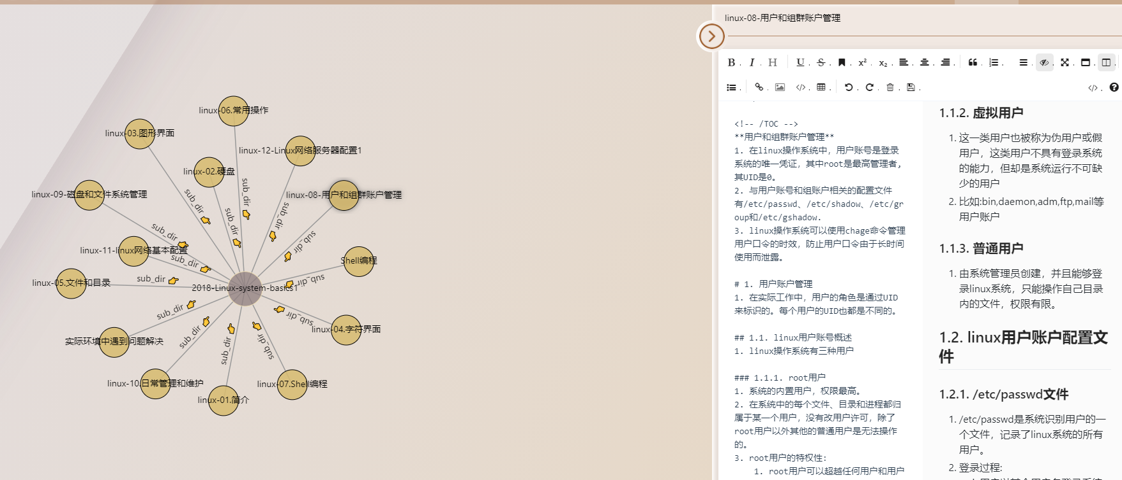
“知道”：便利每一个知识拥有者
Dir
File
Tag
Graph-1
可视化的图谱编辑、查询和分析，让你拿起画笔，绘制出自己的知识疆域
Notes:
进一步，本系统希望便利每一个知识拥有者，可视化的图谱编辑、查询和分析，让每一个用户可以拿起自己的画笔，绘制出自己的知识疆域。在这里用户可以对每一个知识图谱进行可视化编辑，包括修改文件内部的值。用户也可以在网页上进行双击进行探索。

Slide 6
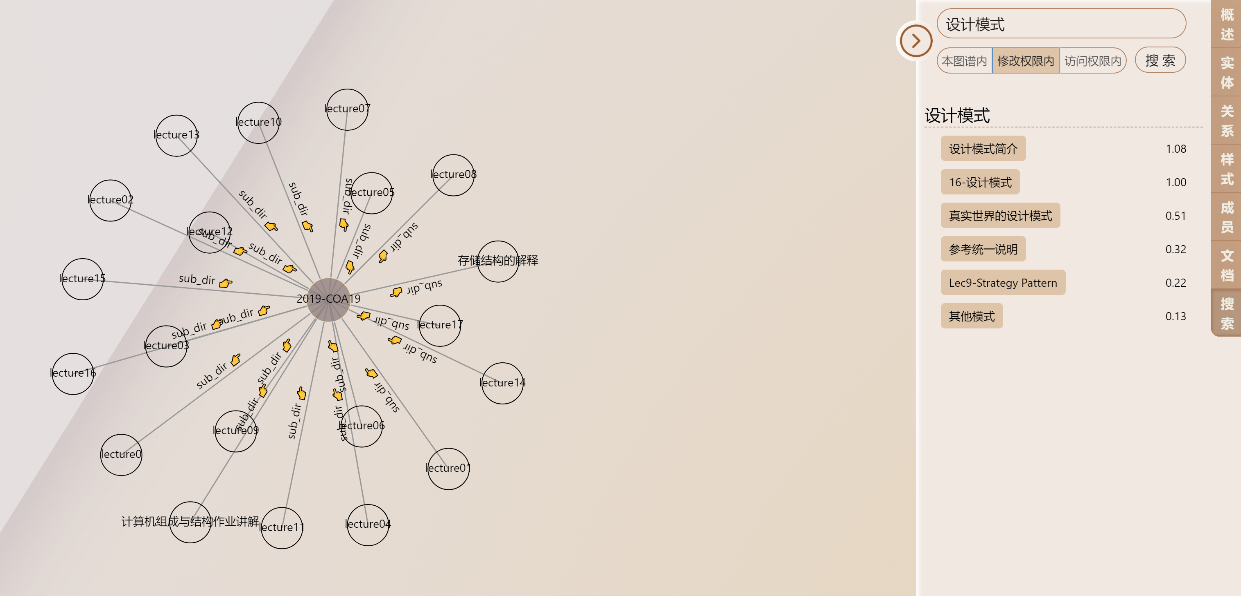
“知道”：便利每一个知识分享者
Dir
File
Tag
Graph-1
Graph-2
智能图谱推荐让用户唤醒自己尘封的记忆、找到图谱广场未曾发现的精彩
Notes:
最后，COIN系统希望能便利每一个知识分享者，帮助用户唤醒自己尘封的记忆，同时也可以找到图谱广场中未曾发现的精彩。通过搜素功能，用户可以对本图谱、修改权限和访问权限的图谱进行应用，最大程度上将知识使用起来。

Slide 7
“知道”：应用场景
知识的拥有者
应用场景
知识发现
笔记管理
智能搜索
养成“知识付费”习惯
自建币值体系和会员机制
流量运营 + 社区管理
知识的需求者
知识的分享者
Notes:
本系统未来将会应用在知识发现、笔记管理、智能搜索等多个场景中，通过自建币值体系和会员机制，结合流量运营和社区管理等方式培养用户养成“知识付费”的习惯，从而形成获取知识到构建知识再到分享知识的闭环逻辑。

Slide 8
“知道”：团队情况
年级 | 院系 | 专业 | 姓名 | 分工情况
2018级 | 软件学院 | 软件工程 | 张洪胤 | 总负责，擅长组织沟通、技术开发、项目管理，曾获南京大学学生年度人物提名奖、栋梁特等奖学金、花旗杯全国冠军、江苏省优秀学生干部等荣誉。
2018级 | 软件学院 | 软件工程 | 薛宗耀 | 技术部负责人，擅长科研和前端开发的工程实践，曾获花旗杯全国冠军、“软银杯”全国机器人技能大赛一等奖等荣誉。
2018级 | 软件学院 | 软件工程 | 周也丁 | 人力资源部负责人、财务部负责人，曾担任长歌行社团策划部部长，组织策划过多场活动，曾获南大优秀学生干部称号。
2018级 | 软件学院 | 软件工程 | 张越 | 市场部负责人，擅长组织沟通，能够协调技术和产品，有东吴证券产品岗实习经历，了解产品的数据分析和运营，曾获花旗杯全国冠军等荣誉。
2019级 | 匡亚明学院 | 人工智能 | 魏沐昊 | 人力资源部负责人。擅长团队内建和协调统筹，曾担任各类社会实践以及社团活动、新生晚会以及省市活动的负责人。
Notes:
目前，我们团队共有5名同学，均有一定的技术背景，根据每位同学擅长的方向不同，我们进行了简要的分工。我作为总负责，主要负责完成各方面的沟通和项目管理工作。薛宗耀同学是我们的技术部负责人，擅长进行科研和前端开发。周也丁同学是我们的人力资源部负责人和财务部负责人。张越是我们的市场部负责人，能够协调技术和产品。魏沐昊是我们的人力资源部负责人，统筹团队内建和协调工作，

Slide 9



















“知道”：系统整体情况
项目工作情况
前端代码：合计 28,337 行
后端代码：合计 20,307 行
6 份系统文档共123页
高性能设计
创建索引
使用缓存
懒加载
开发过程
共计 686 个测试用例
部署 200 多次
提交 598 次代码
后端测试
持续集成
CI/CD
数据层
自动化测试
GitLab
Postman
数据服务
后端服务
Flask服务
服务调用
外部调用
API 统一鉴权
外部服务
前端服务
前端测试
Jest
前端测试
OSS
Mail
Nightwatch.js
Notes:
接下来我将介绍“知道”系统整体的实现情况。在技术上，COIN使用目前常用的Vue + Spring Boot + Flask的前后端架构，选择使用了MySQL、Neo4j和Redis的数据库，同时使用了Docker、Jenkins等云原生工具。在CI/CD过程中，也集成了相关的前后端测试。
目前已经完成了共计约5万行代码，和100多页文档。系统整体进行了高性能设计，包括创建索引、使用缓存、懒加载等等。在开发过程中，本系统共有686个测试用例，完成了200多次的部署和598次的代码提交。

Slide 10
“知道”：后续计划
尝试提供更优质的服务
提供游客访问的模式
优化平台智能推理效果
明确不同级别的数据服务
推动产品整体发展
扩展平台现有知识图谱内容
引流用户，进行社区建设
深入调研同类型产品与市场环境
Notes:
在后续计划中，我们将尝试提供更优质的服务，包括提供游客访问的模式、优化平台智能推理效果、明确不同级别的数据服务等等。
此外，我们还将尝试推动产品整体发展，扩展平台现有知识图谱内容，并且进行用户的引流，尝试进行社区建设。此外在发展过程中，还需要深入调研同类型的产品与市场环境。

Slide 11
感谢垂听
欢迎批评指正
Notes:
以上是我答辩的全部内容，谢谢各位老师

